Slide 1

第八章
习题课
一、本章知识回顾
二、典型例题

Slide 2


一、本章知识回顾
1.重点
掌握一个正态总体的期望和方差的假设检验.
2.难点
确定零假设 H₀ 和备择假设H₁ ;
理解显著性水平 以及确定检验统计量和根据样本值作出拒绝还是接受H₀ 的判断.

Slide 3
主要内容
正态总体均值差的检验
原假设与备择假设
两类错误
常见的假设检验
正态总体均值的检验
检验统计量
正态总体方差的检验
分布拟合检验
拒绝域与临界点
秩和检验
特 征 函 数
单边检验拒绝域
单边、双边检验
置信区间

Slide 4



原假设与备择假设
假设检验问题通常叙述为:

Slide 5

检验统计量

Slide 6
拒绝域与临界点
当检验统计量取某个区域C中的值时,
我们
拒绝原假设H₀ ,
则称区域C为拒绝域 ,
拒绝域的
边界点称为临界点.

Slide 7

两 类 错 误
1. 当原假设H₀为真,
观察值却落入拒绝域 ,
而作出
了拒绝H₀的判断 ,
称做第一类错误 ,
又叫弃真错误 ,
这类错误是“以真为假”.
犯第一类错误的概率是
显著性水平
2. 当原假设H₀不真,
而观察值却落入接受域,
而作出了接受H₀的判断,
称做第二类错误,
又叫取伪错误 ,
这类错误是“以假为真”.

Slide 8



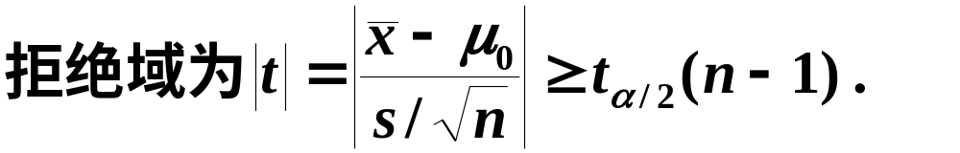
正态总体均值的检验
利用 t 统计量得出拒绝域的检验法称为t检验法.

Slide 9


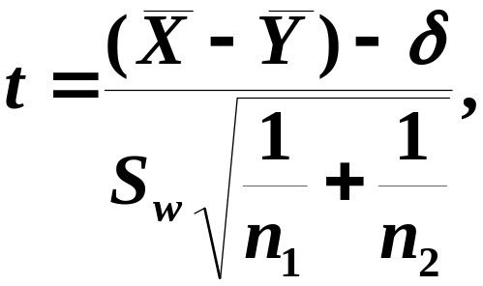
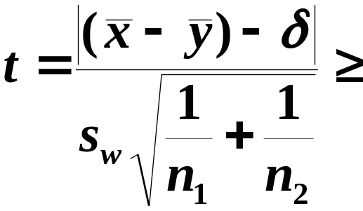

正态总体均值差的检验
故拒绝域为

Slide 10



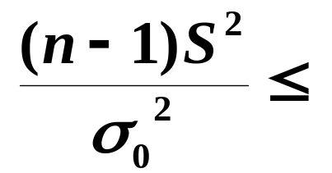
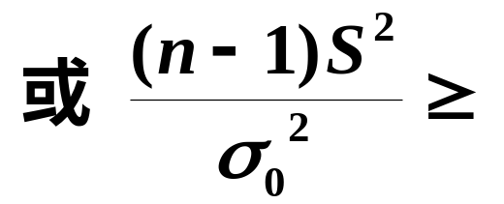
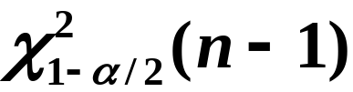
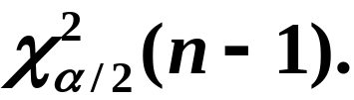
正态总体方差的检验
(1) 双边假设检验:
拒绝域为:

Slide 11

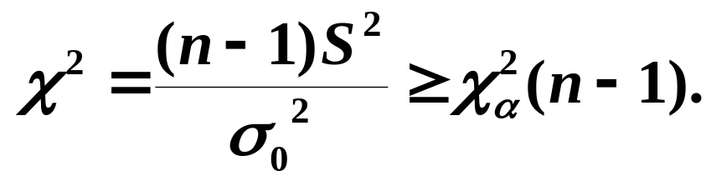

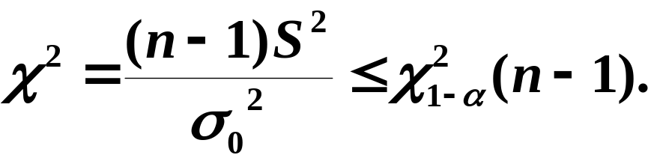
(2) 右边假设检验:
拒绝域为:
(3) 左边检验问题:
拒绝域为

Slide 12


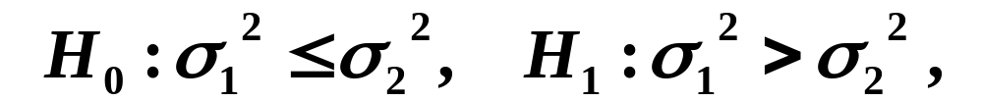
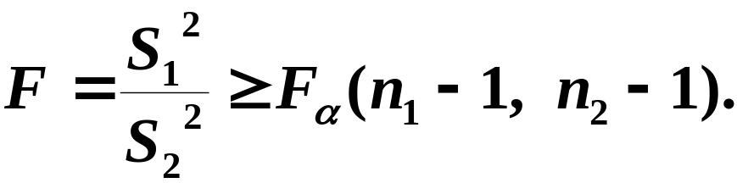
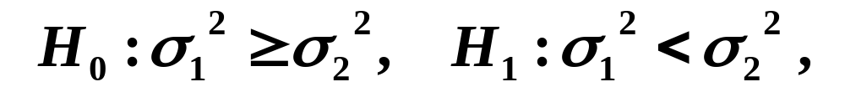
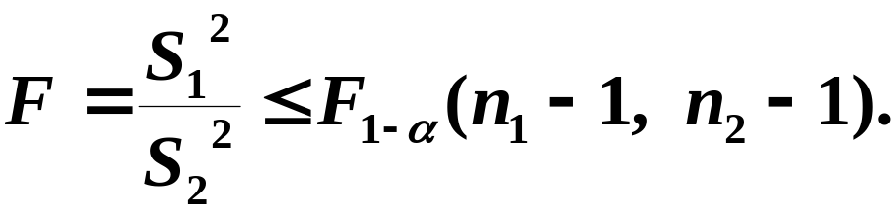
(1) 检验假设:
拒绝域为
(2) 检验假设:
拒绝域为

Slide 13


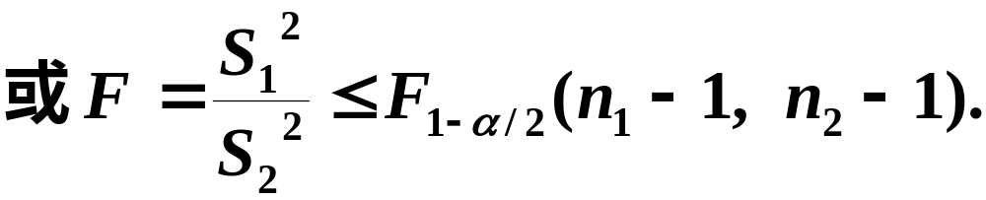
(3) 检验假设:
拒绝域为

Slide 14

置 信 区 间

Slide 15




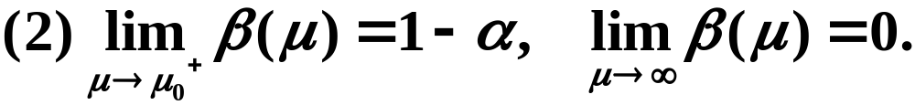
施行特征函数
Z 检验法右边检验 OC 函数的性质如下:

Slide 16


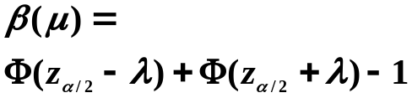

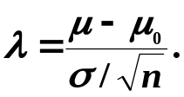
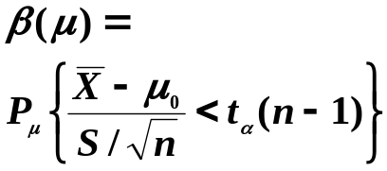
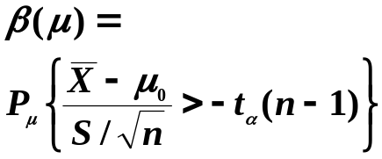
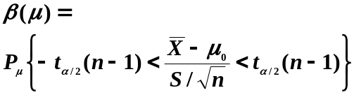

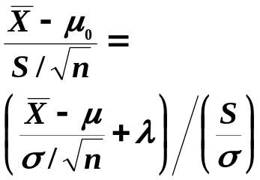
两种检验法的OC函数如表
 | 右边检验 | 左边检验 | 双边检验

Slide 17








单边、双边假设检验

Slide 18





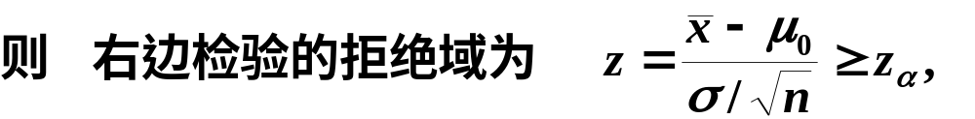

单边检验的拒绝域

Slide 19
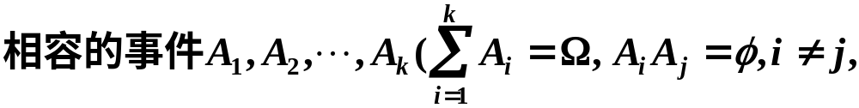



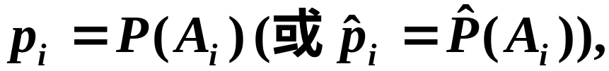








分布拟合检验

Slide 20




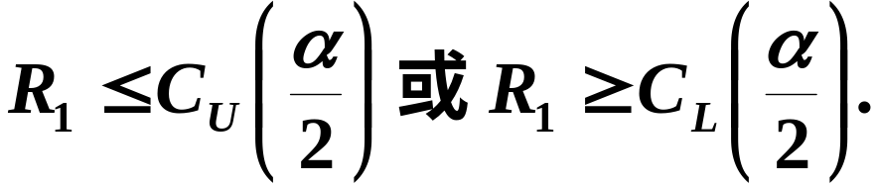

秩 和 检 验
秩和检验法是一种非参数检验法,
它是一
种用样本秩来代替样本值的检验法.
用秩和检验法可以检验两个总体的分布函
数是否相等的问题.

Slide 21





二、典型例题
例4
设某次考试的考生成绩服从正态分布,
从中
随机地抽取36位考生的成绩,
算得平均成绩为
66.5分,
标准差为15分,
问在显著性水平0.05下,
是否可以认为这次考试全体考生的平均成绩为70
分?
并给出检验过程.
解
需检验假设:

Slide 22





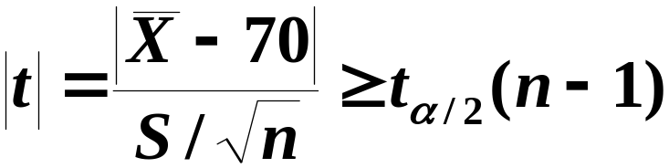
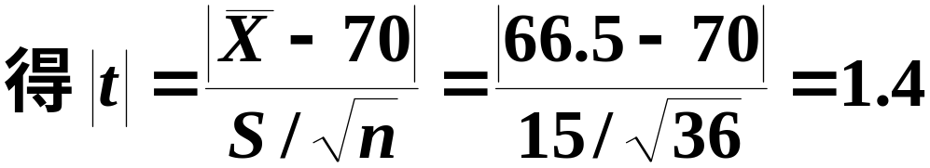


查表8.6例5的 检验计算表，
知拒绝域为

